Slide 1
Martin Kukučín neprebudený
Bruno Vojtek

Slide 2
úvod
Táto prezentácia sa zameria na život a tvorbu známeho slovenského autora Martina Kukučína, s dôrazom na jeho poviedku „Neprebudený". Nájdeme tu jeho životopis a rozbor diela.

Slide 3
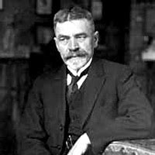
Martin Kukučín (Matej Bencúr)
Skorý Život
Martin Kukučín sa narodil v roku 1860 v obci Jasenová na Slovensku. Vyrastal vo vidieckom prostredí, čo neskôr ovplyvnilo jeho literárne diela.
Lekárska Kariéra
Po štúdiu medicíny Kukučín pracoval mnoho rokov ako lekár, čo mu poskytlo pohľad na život, ktorý formoval jeho písanie.
Literárny Odkaz
Kukučín je považovaný za jedného z najvýznamnejších slovenských autorov konca 19. a začiatku 20. storočia, známych pre realistické zobrazenia vidieckeho života.

Slide 4
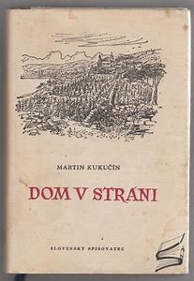
Jeho tvorba
Obecné trampoty, poviedka
Z teplého hniezda
Veľkou lyžicou
Panský hájnik
O Michale
Ako sa kopú poklady
Pozor na čižmy
Dom v strani

Slide 5
Dielo neprebudený
Literárny Druh:
Epika
Literárny Žáner:
psychologická poviedka
Téma:
tragický osud slabomyseľného husiara Ondráša Machuľu
Hlavná myšlienka:
Slabší ľudia by nemali byť odsudzovaní ale malo by sa im pomáhať

Slide 6
Dielo Neprebudený
Literárne Obdobie:
Poviedka bola napísaná na konci 19. storočia, počas obdobia národného prebudenia a rozvoja slovenskej literatúry.
Realizmus:
Reálne zobrazenie života
Psychológia postáv
Detailnosť a presnosť

Slide 7
Dejová línia
Príbeh je o mentálne zaostalom Ondrášovi ktorý sa zaľúbil do Zuzky. Povedal jej že si ju vezme. Zuzka to brala ako žart no Ondráš to myslel vážne. Medzitým ako Ondráš šetril na svoju svadbu Zuzka sa už zasnúbila s Jankom Dúbravovie. O tom však Ondráš nevie. V deň Zuzkinej svadby sa Ondráš naoblieka do nových šiat ale Totka ho vymkne. Aj keď sa mu podarí sa oslobodiť, tak vidí že Zuzka a Jano už sú svoji. Bol sklamaný, lebo si myslel že zmeškal vlastnú svadbu. Uprostred veselice vypukne požiar v maštali. Všetci sa snažia zachrániť čo sa dá no zrazu si stará Bežanka spomenie že ma v maštali husi a volá o pomoc. Ondráš neváha a vrhne sa do maštale ktorá na neho následne padá.

Slide 8
Charakteristika postáv
ONDRÁŠ MACHUĽA
mentálne zaostalý pastier husí
ZUZKA BEŽANOVIE
najkrajšie dievča v dedine zasnúbené s Janom Dúbravovie
TOTKA
sestra Ondrášovej matky, vdova, veľmi pobožná

Slide 9
Môj názor + 1 citát
Môj názor:
Môj názor na dielo je taký, že autor veľmi pekne vystihol témy o existencii, osamelosti a vnútorných bojoch.
Citát:
„Ľudia pozerajú vždy len za tým, čo nemajú. To čo majú, nevážia si ani zamak.“- vyjadruje nevďačnosť ludí

Slide 10
otázky
Aké pocity a myšlienky vyjadruje Ondráš?
Prečo bol Ondráš na konci smutný?
Akú prácu mal Ondráš?

Slide 11
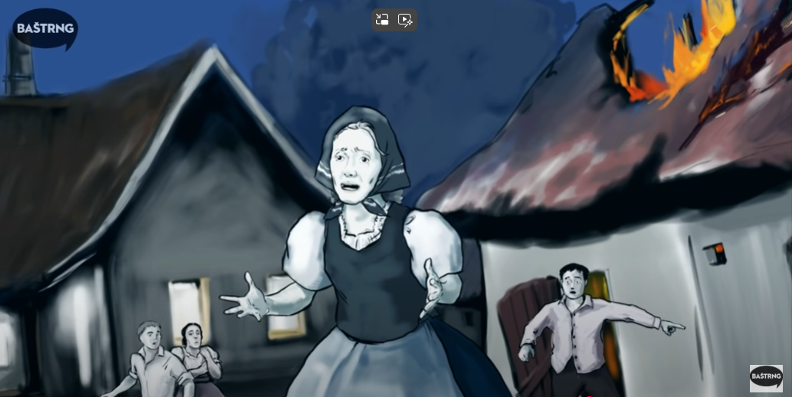
BAŠTRNG & SEPAR - Neprebudený - Michal Kubovčík

Slide 12
Ďakujem za pozornosť

